Slide 1
Волонтерский центр «Доброволец Безенчукского района»
МБУ «Центр социальных проектов и молодежных инициатив»

Slide 2
Волонтерский центр
«Доброволец Безенчукского района
Волонтеры победы
Дворовые отряды
Добровольческие объединения в поселениях
Ресурсный центр

Slide 3

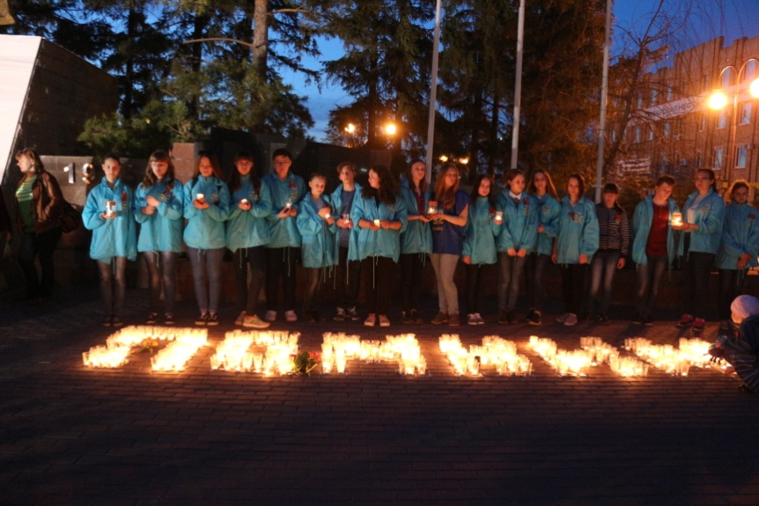
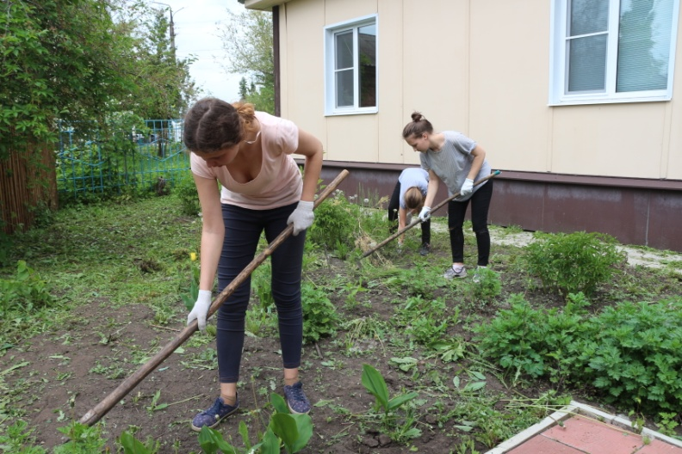
Волонтеры Победы гордятся прошлым, ценят настоящее и смотрят в будущее!
ВОЛОНТЕРЫ ПОБЕДЫ – это
• Помощь ветеранам
• Благоустройство памятных мест
• Участие в организации парадов Победы и шествии «Бессмертного полка»
• Всероссийские исторические квесты
• Всероссийские акции
• Лига интеллектуальных игр «РИСК»
• Современные достижения России
Работают в Безенчукском районе с 2015 года.

Slide 4
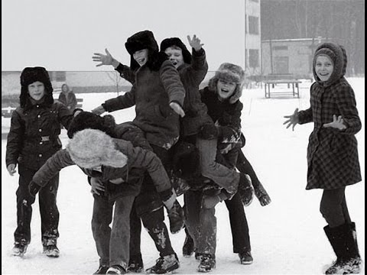
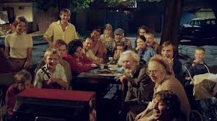
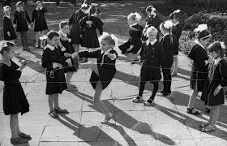
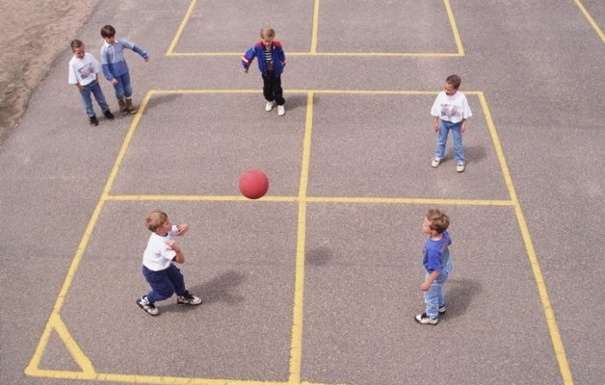
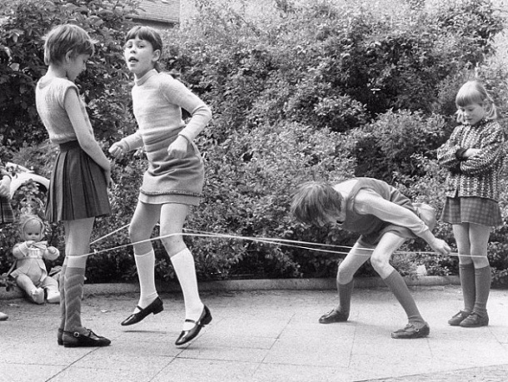
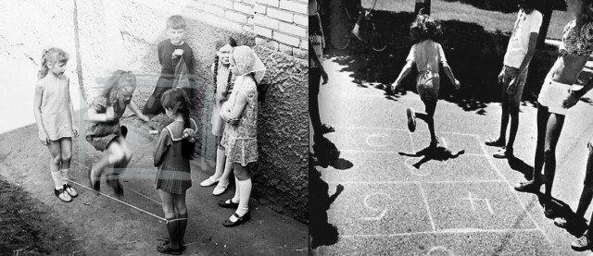
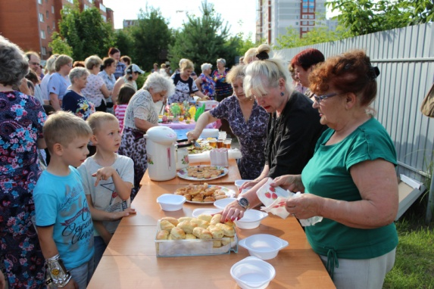
Дворовые отряды

Slide 5
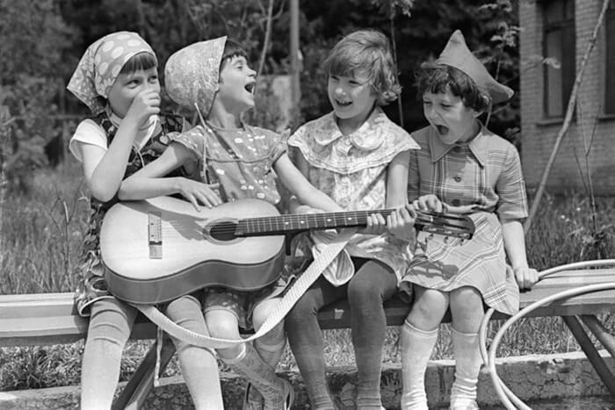
Но сегодня еще есть шанс ее возродить. Для этого мы нуждаемся в помощи активных граждан.
С большой теплотой многие вспоминают, как раньше соседи ходили друг к другу в гости, просили присмотреть за маленькими детьми бабушек на лавочках, устраивали совместные праздники на улицах, вместе выходили на субботники и проводили спортивные состязания между соседними дворами. Традиция такого общежития с каждым годом теряется.
Многие из нас хотели бы жить в чистом и уютном дворе, приходить туда на концерты и просмотры фильмов, заниматься спортом?
Нельзя просто хотеть, нужно делать!

Slide 6
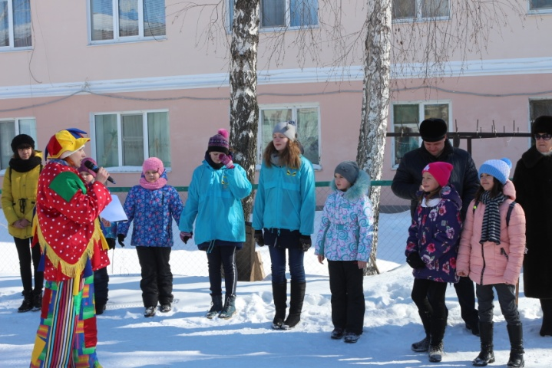
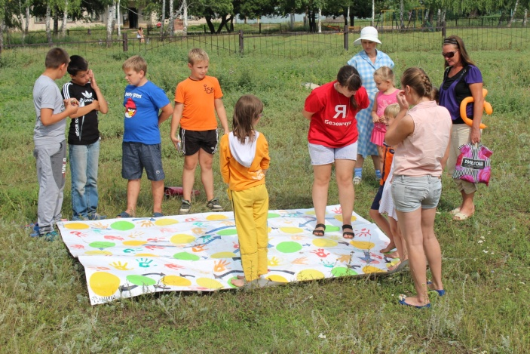
Жители одного двора – это большое организационное сообщество.
Пожилые люди, молодые родители, домохозяйки, профессионалы по отдельным отраслям, автовладельцы ежедневно решают проблемы своего сообщества: благоустройство территории, контроль за проведением ремонтных работ, организация парковочных мест, досуга и пр.

Slide 7
Проект «Дворовые отряды» рассчитан на неравнодушных людей разных возрастов, имеющих несколько часов свободного времени в неделю и желающих делиться своим опытом и улучшить жизнь вокруг.
Цель проекта:
Задачи проекта:
Организовать работу с активными жителями Безенчукского района, заинтересованными в развитии двора
- выстроить систему взаимодействия со старшими по домам,
- привлечь к участию в развитии дворовых территорий активных граждан,
- создать добровольческое объединение для людей среднего возраста и серебряных волонтеров.

Slide 8
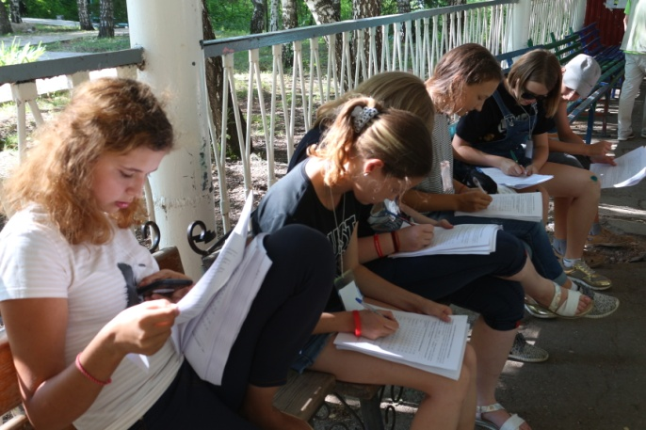
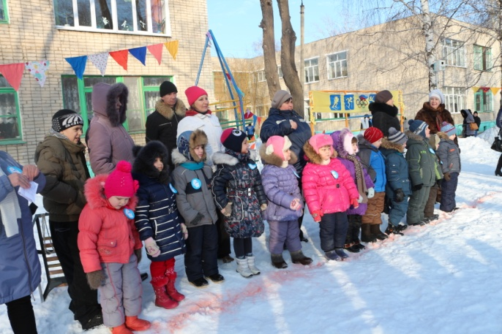
Этапы работы проекта
Презентация старшим по домам и получение поддержки от них,
Согласование даты и места встречи с активными жителями двора,
Проведение встречи и разработка первого совместного мероприятия во дворе,
Подготовка совместного мероприятия,
Проведение мероприятия,
Итоговая встреча с активистами двора, выбор куратора группы активистов, разработка дальнейшего плана действий.

Slide 9
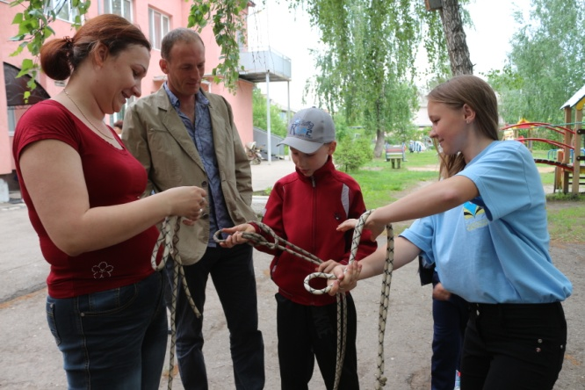
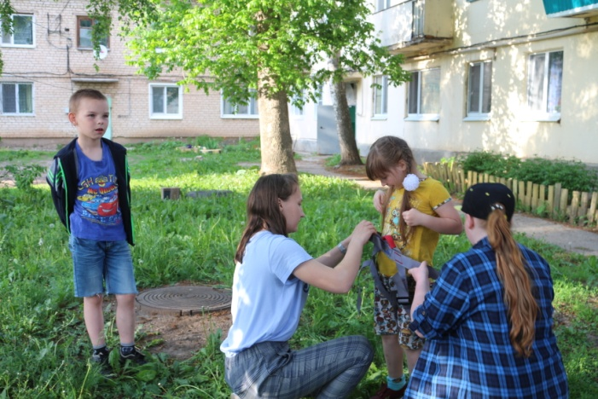
Какие акции и мероприятия могут пройти в дворе?
- спортивные соревнования,
- летний кинотеатр,
- экологическая акция,
- благоустройство двора,
- творческий мастер-класс,
- публичная лекция (о компьютерной грамотности, о контроле за проведением ремонта и др).

Slide 10
Кого ждем проекте:
Куратор дворового отряда. Человек-организатор, не унывающий и жизнерадостный, любящий работать с людьми, много общающийся с жителями своего двора, обладающий 2 часами свободного времени в неделю, чтобы работать на проекте.
Команда проекта. люди с активной позицией желающие вести активный образ жизни. Это могут быть подростки, молодые и взрослые люди. Для работы над проектом потребуется 3-4 часа свободного времени в неделю.
Медиа волонтеры. Жители двора, у которые есть фотоаппарат/смартфон/ноутбук с выходом в интернет. Для работы в проекте потребуется 4 часа в месяц.

Slide 11
Итоги проекта «Дворовые отряды»
Проведение встречи с презентацией опыта участников и формирование плана будущей работы,
Оказание материальной и не материальной поддержки для дальнейшей работы
Создание сообщества людей, которые смогут не только поделиться опытом, но захотят развиваться дальше,
Готовность Администрации поддержать инициативы активных граждан (заинтересованных в развитии двора).

Slide 12
Спасибо за внимание!
Подробную информацию можно узнать в МБУ «Центра социальных проектов и молодежных инициатив»
п.Безенчук, ул. Луговцева, 51
Телефон: 8 84676 2-12-03

